Slide 1
Алгоритми та структури даних

Slide 2
Team members Клименко Артем Максимович(PM) Полібін-Щербак Демид Артемович(PM) Бабенко Станіслав Олексійович(Editor) Сердюк Костя Олегович(Editor) Шейко Ростислав Олександрович(Editor) Фоменко Валентин Олександрович(Editor)

Slide 3
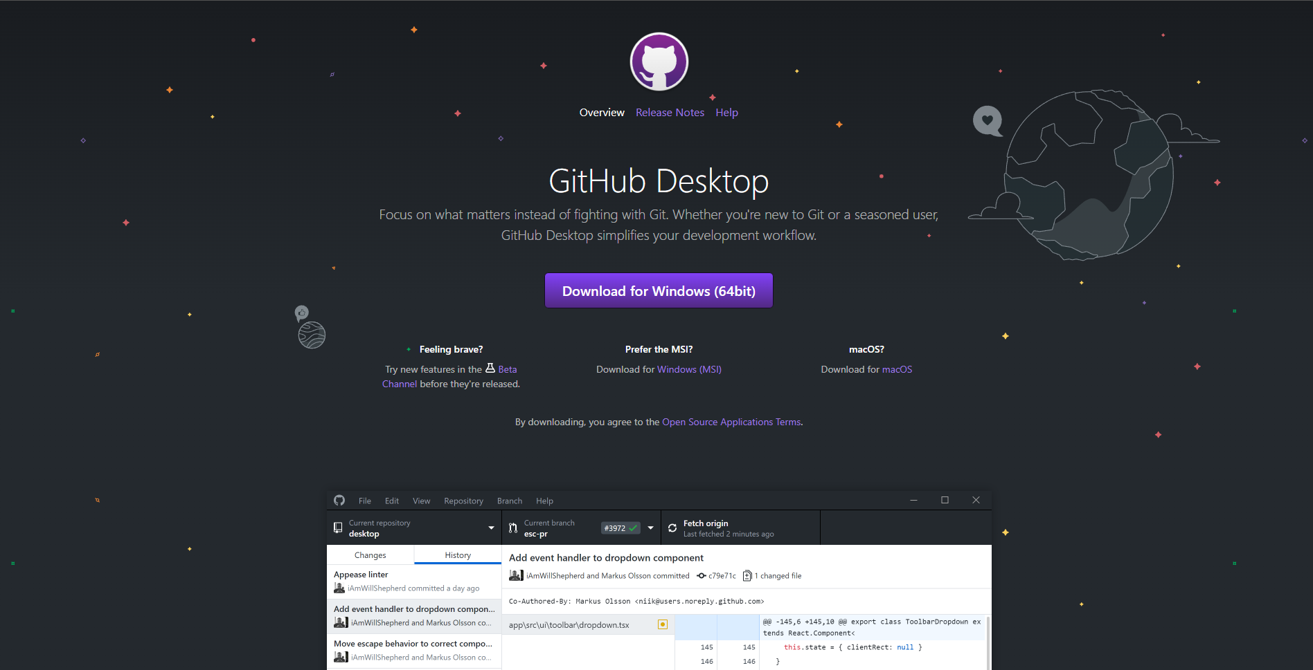
https://desktop.github.com/

Slide 4
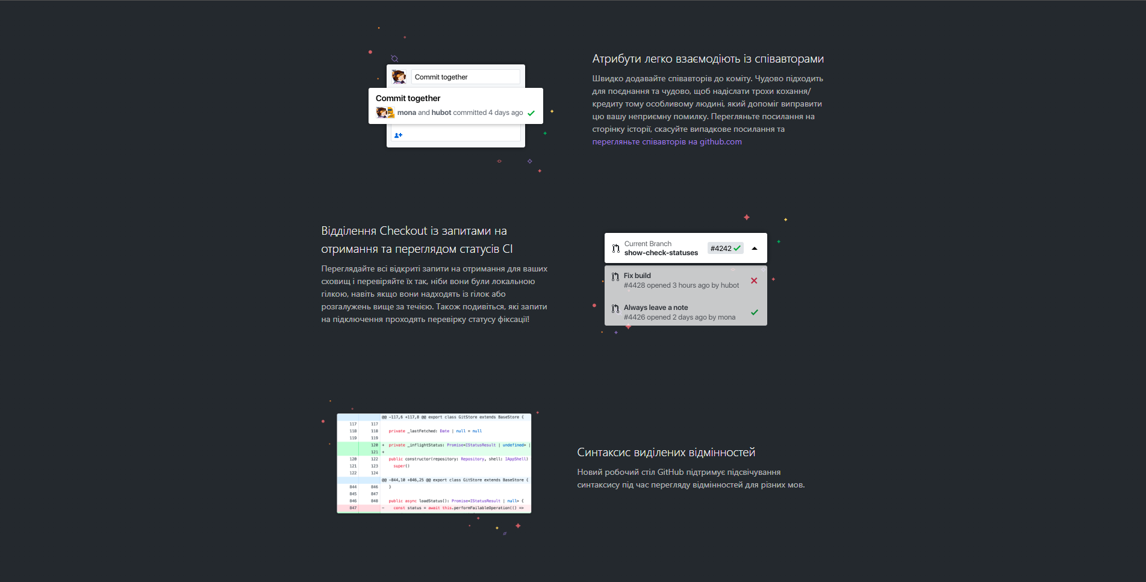

Slide 5
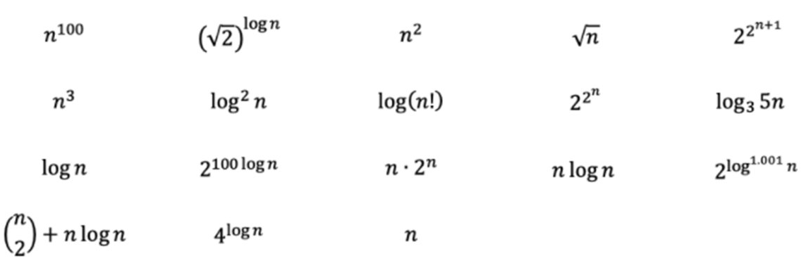
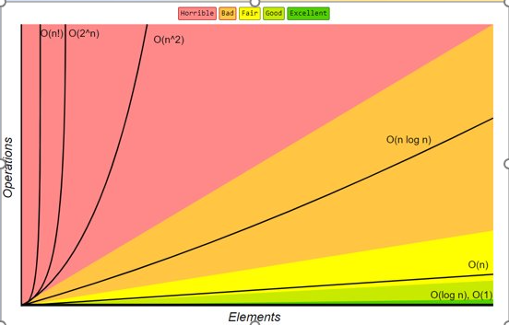
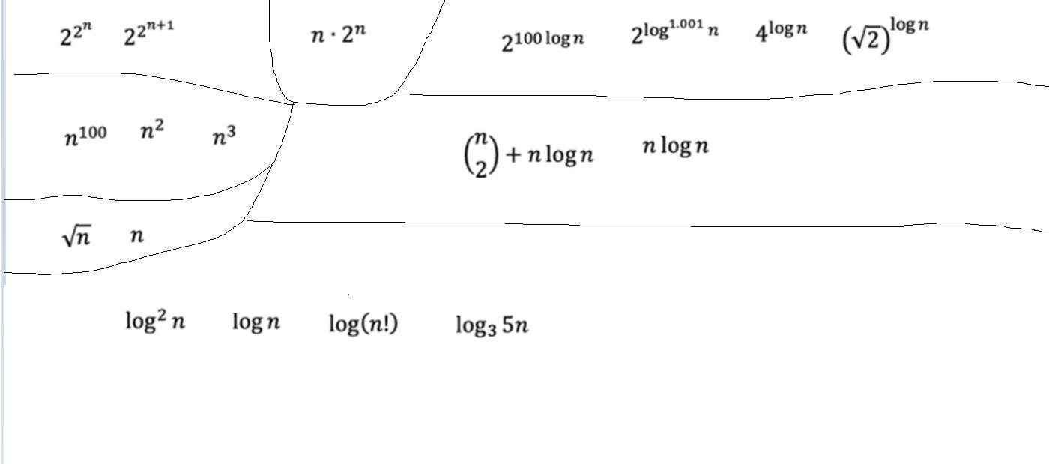
Нам видали алгоритмі різної складності і нам потрібно розставити їх за зменшенням складності . Щоб розставити їх правильно скористуймося наступною таблицею.
Спочатку розставимо їх по групам орієнтуйсь на таблицю

Slide 6
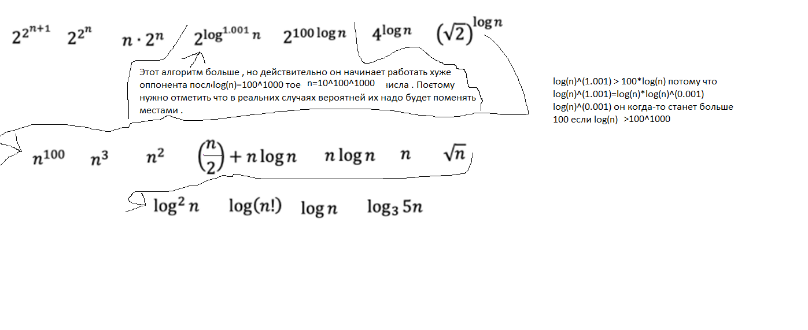
Після праці над алгоритмами ми розставили їх за зменшенням складності

Slide 7


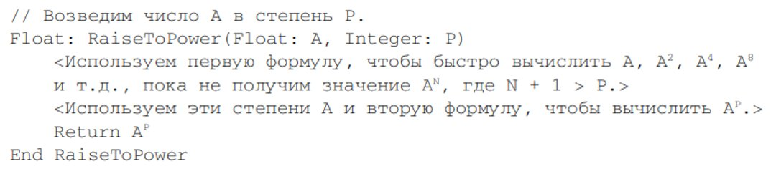
Піднесення до степені​
<
кроків
Складність: O(logN)
Складність: O(N)
Алгоритм O(logN)

Slide 8


Тест алгоритмів
O(logN)
Основа = 3, ступінь = 40
O(N)
Основа = 3, ступінь = 40
Висновок: O(logN) працює швидше ніж O(N) на 116%

Slide 9
Дякуємо за увагу!

